Slide 1
더하기+(PLUS) : 위치기반 지역 소모임 플랫폼
프로젝트 기간 : 2021.02~2021.04
프로젝트 명 : 더하기 (PLUS) 프로젝트
팀 명 : 가치해조

Slide 2
INDEX
기획의도, 주제
요구사항
UI/UX
4. 기능리스트
5. 일정수립

Slide 3
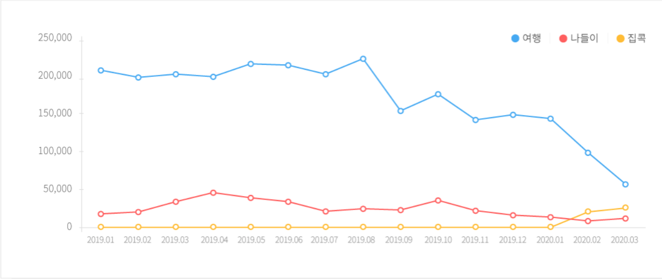
기획의도
코로나 19로 인해 바뀐 일상!
1. 여행과 나들이가 사라지고 🏠집콕 생활이 길어지다.

Slide 4
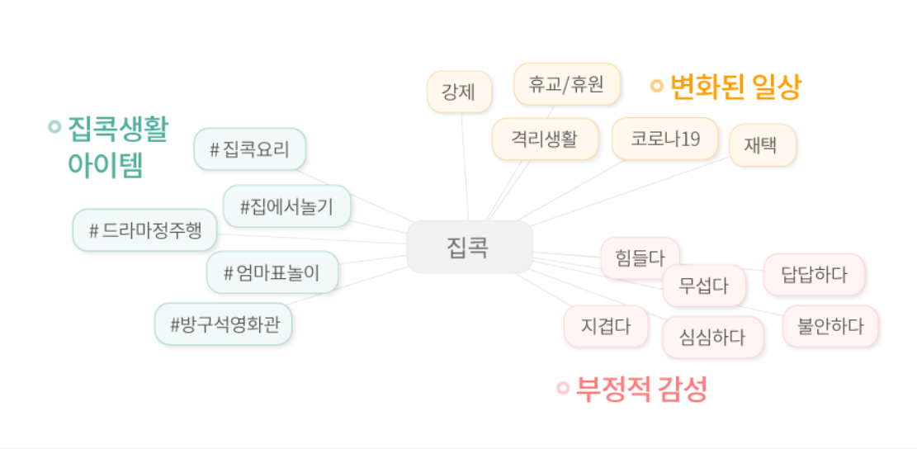
기획의도
2. 길어지는 격리 기간으로 부정적 감정 증가
& 무료한 시간을 보낼 수 있는 다양한 활동에 대한 니즈 증가

Slide 5
기획의도
같이해조 팀원들의 의견
👩‍🦰 👧 👩‍🦱 👸🏻
“무엇이든 하고 싶은 것은 많지만…혼자서는 동기부여가 쉽지 않아요.
내 주변 사람들과 같이 하면 어떨까?”
동기부여
유대감
자기개발
재능공유
목표 달성

